Slide 1



Nacionālā kontaktpunkta vecākā eksperte
Valsts izglītības attīstības aģentūrā” (VIAA)
MARIJA PLOTNIECE
+371 29966535 / +371 67785402
marija.plotniece@viaa.gov.lv
// The European Innovation Council (EIC)

Slide 2
Kādi ir Jūsu ieteikumi vebināra satura, organizēšanas un realizēšanas uzlabošanai?
Varbūt pieaicināt kādu no programmas komandas, kam auditorija var uzdot jautājumus par pieteikumu vērtēšanas tipiskām kļūdām vai ko citu praktisku.
  - Būs atsevišķs vebinārs par to. Paldies! <3
Ja pasākuma kopējais lietderīgais laiks ir ~1h (pat varēja visu organizēt koncentrētāk), tad nevajag to sludināt kā 3h pasākumu...
  - Uz jautājumiem bija paredzēts vairāk laika.
Tā turpināt. Labs pārskats.
Paldies par semināru, noderīgi, interesanti, vizuāli baudāmi, ar koncentrētu informācijas daudzumu. Es pirmo reizi piedalījos seminārā par šo programmu, tāpēc semināra gaita man bija par ātru un terminu saīsinājumi vēl nav tik pazīstami.
Prasītos pēc kādiem piemēriem un veiksmes stāstiem Eiropas līmenī.
  Labprāt, bet ir tikai programmas sākums.

Slide 3
Vai vēlētos komentēt kādu aspektu, bet tas netika pajautāts?
Velētos, lai prezentētajiem pašiem būtu praktiska pieredze par lietam, kuras viņi stāsta.
Palika neatbildēts jautājums, kā dalās nauda starp Open un Challenges.... kur nauda vairāk?

Slide 4
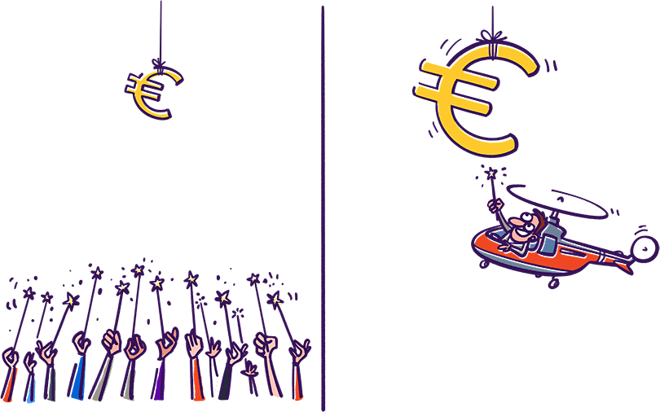
Open vai Challenges?
 | OPEN | CHALLENGES
PATHFINDER | 168 M | 132 M
TRANSITION | 59.6 M | 40.5 M
ACCELERATOR | 143.05 M (next GenEU) & 153.2 M (grant) | 248.38 M
 | 296.25 M (equity) | 248.38 M
 | 820.1 M | 669.26 M

Slide 5

Eiropas Inovācijas padomes balvās

Slide 6
Balva sievietēm novatorēm
Eiropas Savienības (ES) balva sievietēm novatorēm godina sievietes uzņēmējas, kuras ir radikāli mainījušas tirgu.
Tādā veidā ES veicina izpratni un informētību par sieviešu potenciālu, nozīmi un ieguldījumu inovāciju ekosistēmā un rada spēcīgus labos piemērus, kas ir spējīgi iedvesmot citas sievietes kļūt par novatorēm.
Balvu piešķir talantīgākajām sievietēm uzņēmējām, kuras ir dibinājušas veiksmīgu uzņēmumu un ieviesušas tirgū inovācijas, visā ES un valstīs, kas saistītas ar programmu Apvārsnis Eiropa.
Balvu izsludina un pārvalda Eiropas Inovāciju padome un MVU izpildaģentūra, un uzvarētājus izvēlas neatkarīga ekspertu žūrija.
  Iesniegšanas termiņš: 2021. gada 30. jūnijs 17:00 pēc Briseles laika

Slide 7
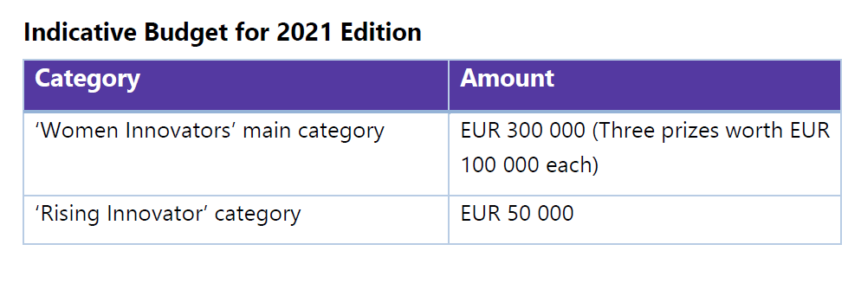
Piešķiršanas kritēriji
Balvu piešķir pretendentiem, kuri žūrijas ieskatā vislabāk atbilst šādiem kritērijiem:
1. Revolucionāras inovācijas – pieteikuma iesniedzējas dibināts vai līdzdibināts uzņēmums nodrošina patiesi inovatīvu produktu vai pakalpojumu.
2. Ietekme – produkts vai pakalpojums risina konkrētas sabiedrības vajadzības vai problēmas, kas sniedz būtiskus ieguvumus iedzīvotājiem un ekonomikai.
3. Iedvesma – pieteikuma iesniedzējs ir izrādījis aktīvu vadību un spēlējis izšķirošu lomu uzņēmuma panākumos. Pieteikuma iesniedzējam ir potenciāls iedvesmot citus.

Slide 8

Atbilstības kritēriji
Lai piedalītos, visiem pieteikuma iesniedzējiem jāatbilst šādiem kritērijiem:
1. Pieteikuma iesniedzējam jābūt sievietei;
2. Pieteikuma iesniedzējam jābūt pastāvīgam iedzīvotājam ES dalībvalstī vai ar pamatprogrammu "Apvārsnis Eiropa" saistītā valstī;
3. Pieteikuma iesniedzējam jābūt esoša un aktīva inovatīva uzņēmuma dibinātāja vai līdzdibinātāja, kas reģistrēts vismaz divus gadus pirms iesniegšanas termiņa;
4. Pretendenti, kas jau ir saņēmuši ES vai Euratom balvu, nevar saņemt otru balvu par tādām pašām darbībām.
Papildus iepriekšminētajam tiem, kas piesakās pieaugošajai novatora kategorijai, jābūt vismaz 30 gadus veciem.
Nav vecuma ierobežojuma, lai pieteiktos uz galveno kategoriju, lai gan pretendenti, kas pretendē uz abām balvu kategorijām, var pieteikties tikai uz vienu kategoriju.

Slide 9

Eiropas inovācijas galvaspilsētas balva
Eiropas inovācijas galvaspilsētas balva atzīst pilsētu lomu kā vietējās inovāciju ekosistēmas katalizatorus un stimulē jaunas aktivitātes, kuras veicina revolucionāras inovācijas.
Arvien vairāk pilsētu darbojas kā izmēģinājumu vietas inovācijām un vada iedzīvotāju virzītas iniciatīvas, lai rastu risinājumus pilsētvides problēmām.
Turklāt sadarbības un sinerģiju stiprināšana starp inovācijas ekosistēmām veicina pilsētu attīstību un pilsētu noturību problēmu risināšanā.
Kandidātpilsētai jābūt vismaz 250 000 iedzīvotāju. Valstīs, kur šādu pilsētu nav, lielākās pilsētas ir piemērotas un var pieteikties tikai uz vienu kategoriju, ja to iedzīvotāju skaits ir vismaz 50 000 iedzīvotāju.
Kategorijai “Eiropas pieaugošā novatoriskā pilsēta” kandidātpilsētā jābūt no 50 000 līdz 249 999 iedzīvotājiem.
Iesniegšanas termiņš: 2021. gada 15. jūlijs

Slide 10
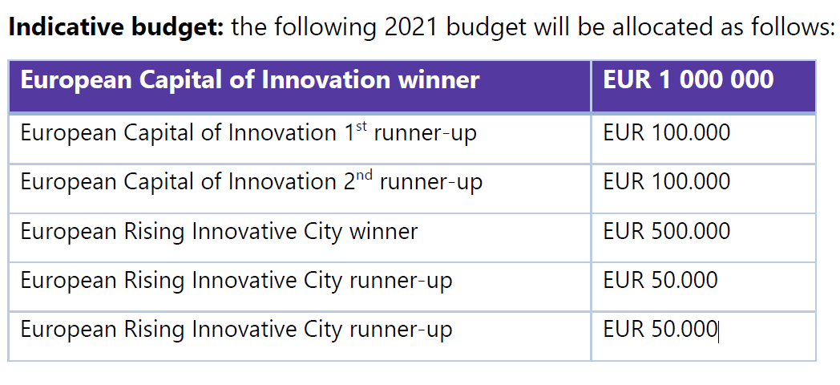
Piešķiršanas kritēriji
Pēc konkursa slēgšanas tiks piešķirtas sešas balvas pretendentiem, kuri žūrijas ieskatā vislabāk atbilst šādiem kumulatīviem kritērijiem:
1. Eksperimentējošās– inovatīvas koncepcijas, procesi, instrumenti un pārvaldības modeļi, kas pierāda pilsētas apņemšanos darboties kā inovatīvas prakses izmēģinājuma vietai, vienlaikus nodrošinot šīs prakses integrēšanu parastajā pilsētu attīstības procesā..
2. Augošās – paātrinot ļoti inovatīvu jaunuzņēmumu un MVU izaugsmi, izveidojot inovācijai labvēlīgu tiesisko regulējumu, radot vidi, kas stimulē izaugsmi, privātās un publiskās investīcijas, resursus un talantus; inovācijas pieprasījumu, izmantojot efektīvu inovācijas publisko iepirkumu. Plānots, ka pilsēta sniegs sīkāku informāciju par konkrētiem demonstrēto iniciatīvu rezultātiem.
3. Ekosistēmas veidojošie – pilsētu kā vietējo inovācijas ekosistēmu veicinātāju potenciāla atvēršana, veicinot sinerģiju starp dažādiem inovācijas ekosistēmu dalībniekiem, sākot no sabiedrības, rūpniecības, pilsoniskās sabiedrības, iedzīvotājiem un līdz akadēmiskajām aprindām, lai veicinātu inovācijas ekosistēmas attīstību pilsētā.
4. Tie, kuri paplašinās– darboties kā paraugam, atbalstot pārbaudītu risinājumu izplatīšanu un replicēšanu, kas veicina vietējo inovācijas ekosistēmu; veicinot savstarpēju mācīšanos, zināšanu nodošanu un spēju veidošanu; un uzlabojot sadarbību un sinerģiju starp pilsētām, kas ir vadošās pilsētas vietējās inovācijas ekosistēmas veicināšanā, un pilsētām, kuras joprojām pēta un pārbauda savu inovācijas veicinātāju lomu.
5. Pilsētas inovatīvais redzējums – pieteikumu iesniedzējiem būtu jāparāda savs ilgtermiņa stratēģiskais redzējums/plāns, uzsverot inovatīvās iniciatīvas, kas ir pozitīvi veicinājušas pilsētas pārveidi un kas vēl vairāk atbalstīs spēcīgas un ilgtspējīgas inovācijas ekosistēmas attīstību.

Slide 11
Eiropas Inovāciju iepirkuma balva
Eiropas Inovāciju iepirkuma balva atzīst publiskos un privātos pircējus visā Eiropā viņu centienos veicināt inovāciju iepirkumus un novatoriskas risinājumu pieejas. Ar balvu ES vēlas uzsvērt pircēja un piegādātāja ciešu sadarbības nozīmi novatorisko risinājumu ieviešanā tirgū.
Šīs balvas papildina citas EIC iniciatīvas, kuru mērķis ir atbalstīt un veicināt inovāciju iepirkumus ES. Šai balvai var pretendēt trijās kategorijās:
  Inovāciju iepirkuma stratēģijas balvu piešķir par ilgtermiņa stratēģijām, kas rosina dažādus inovāciju iepirkumus un ilgtspējīgus risinājumus;
  Iepirkuma līderības balvu piešķir līderiem un izcilām personībām, kuras veicina komandas panākumus, ieviešot inovāciju iepirkumu praksi;
  Sabiedrības problēmu risināšanas balvu var saņemt par novatorisku iepirkumu praksi, kas palīdz cīnīties ar Covid-19 pandēmiju.
  Iesniegšanas termiņš: 2021. gada 29. jūlijs 17:00 pēc Briseles laika
Katra kategorija uzvarētāju apbalvotu ar 75 000 eiro un vienu runner-up ar 25 000 eiro.

Slide 12

APVĀRSNIS EIROPA
Eiropas Inovāciju Padome (EIP)
Transition

Slide 13

Transition
#OPEN

Slide 14
Ja atbilde uz katru no šiem jautājumiem ir "jā", tad EIC Transition var būt pareizais aicinājums jums.
Vai esat identificējuši Pathfinder, FET vai ERC Proof of concept projekta rezultātus, kas varētu būt pamats revolucionārām inovācijām un jauniem uzņēmumiem?
Vai šī jaunā tehnoloģija ir gatava nākamajiem soļiem ceļā uz tās nobriešanu un apstiprināšanu dažos konkrētos pielietojuma veidos?
Vai jūs paredzat veidot motivētu un daudzveidīgu komandu, lai attīstītu ideju un palielinātu tās gatavību tirgum?

Slide 15
Kāpēc jums vajadzētu pieteikties?
EIC Transition finansē inovatīvas aktivitātes, kas pārsniedz eksperimentālos principu pierādījumus laboratorijā. Tas atbalsta gan jūsu jaunās tehnoloģijas nobriešanu un apstiprināšanu laboratorijā, gan attiecīgajās pielietojuma vidēs (izmantojot prototipēšanu, formulēšanu, modeļus, lietotāju testēšanu vai citus validācijas testus), kā arī uzņēmējdarbības modeļa izstrādi, lai nākotnē uzsāktu komercializāciju.
Ņemot vērā tehnoloģijas gatavības pakāpi, šīm darbībām būtu jāietver piemērots pētniecības, tehnoloģiju izstrādes un validācijas pasākumu kopums, lai palielinātu tehnoloģijas gatavību (t.i. , no 4./5. līdz 6. tehnoloģiskās gatavības līmenim).
Darbībām jāpievēršas tirgus gatavībai priekš komercializācijas un ieviešanas (tirgus izpēte, uzņēmējdarbības scenārijs, izaugsmes perspektīvas, intelektuālā īpašuma aizsardzība, konkurentu analīze utt.) un citiem attiecīgiem regulēšanas, sertifikācijas un standartizācijas aspektiem, kuru mērķis ir sagatavot gan tehnoloģiju, gan uzņēmējdarbības ideju.

Slide 16
Transition projekta beigās
Jums jābūt gatavam nākamajam posmam, kas var būt
pieteikties uz EIC Accelerator (ja esat MVU, ieskaitot jaunuzņēmumus vai spinoffs),
meklēt citus ieguldītājus vai finansējuma avotus,
noslēgt licencēšanas vai sadarbības līgumus ar trešajām pusēm
vai meklēt vel citus maršrutus ceļā uz market deployment.

Slide 17
Vai varat pieteikties?
Jūsu pieteikuma pamatā jābūt rezultātiem (proof of concept), kas sasniegti atbilstīgā projektā.
Tā kā Transition finansējums ir jauna shēma, 2021. gadam tas attiecas tikai uz pieteikumiem, kuru pamatā ir rezultāti, kas iegūti no šādiem atbilstīgiem projektiem:
EIC Pathfinder projekti (EIC pilot Pathfinder, Horizon 2020 FET-Open, FET-Proactive) un FET Flagships uzsaukumi (ERANET zem FET darba programmas)
European Research Council (ERC) Proof of Concept projects
Ja piesakāties, pamatojoties uz projektu, kuram grants joprojām ir aktīvs, varat pieteikties, ja projekts ir bijis aktīvs vismaz 12 mēnešus (t. i., granta sākuma datums ir vairāk nekā 12 mēneši pirms Transition uzaicinājuma termiņa beigām).
Ja piesakāties, pamatojoties uz projektu, kas jau ir pabeigts, jūs varat pieteikties 24 mēnešu laikā pēc projekta pabeigšanas (t. i., atbilstīgā projekta granta finansējuma beigu datums ir mazāks nekā 24 mēneši no Transition uzaicinājuma termiņa).
Jums nav jābūt iepriekšējo projektu dalībniekam, galvenajām pētniekam vai rezultātu īpašniekam; gluži pretēji, jauni dalībnieki ir laipni gaidīti un mudināti pieteikties.

Slide 18
EIC Transition varat pieteikties vai nu kā:
Viena juridiska persona, kas veic uzņēmējdarbību dalībvalstī vai asociētajā valstī, ja esat MVU vai pētniecību veicoša organizācija (universitāte, pētniecības vai tehnoloģiju organizācija, tostarp komandas, individuālie pētnieki un izgudrotāji šādās iestādēs, kas plāno izveidot spinout uzņēmumu).
Lielāki uzņēmumi (t. i., uzņēmumi, kas nav kvalificējami kā MVU) nav tiesīgi pieteikties kā viena juridiska persona;
VAI
Neliels konsorcijs, kurā ir vismaz divas un ne vairāk kā piecas neatkarīgas juridiskas personas, kas var ietvert, piemēram, universitātes, pētniecības organizācijas, MVU vai lielākus uzņēmumus, lietotāju/klientu organizācijas vai potenciālos galalietotājus (piemēram, slimnīcas, komunālos uzņēmumus, rūpniecību, regulatīvās un standartizācijas struktūras, publiskās iestādes).

Slide 19

Kādu atbalstu jūs saņemsiet, ja jūsu pieteikums tiks finansēts?
Jūs saņemsiet grantu pētniecības un inovācijas darbībai, lai segtu attiecināmās izmaksas, kas nepieciešamas jūsu projekta īstenošanai.
Šim uzaicinājumam EIC attiecīgi izskata priekšlikumus ar pieprasīto ES ieguldījumu līdz EUR 2.5 miljoniem.
Tomēr tas neliedz jums pieprasīt lielākas summas, ja tas ir pienācīgi pamatots.
Granta finansējuma likme būs 100% no attiecināmajām izmaksām.
Notes:
EIC Transition finansētie projekti ir atbilstīgi:
✦ papildu granta atbalstam ar fiksētu summu līdz EUR 50 000 portfeļa darbību veikšanai.
✦ sniegt uz Accelerator, izmantojot Fast Track shēmu.

Slide 20

Kā pieteikties? Cik ilgs laiks nepieciešams? Kā viņi izlemj?
Pieteikums jāiesniedz ES Finansējuma un konkursa iespēju portālā pirms noteiktā termiņa.
Jūsu pieteikumu vispirms attālināti izvērtēs EIC ekspertu vērtētāji. Ja jūsu pieteikums veiksmīgi izturēs šo pirmo novērtēšanas posmu, jūs uzaicinās uz interviju klātienē, kas tiks organizēta aptuveni 13 nedēļas pēc uzaicinājuma termiņa beigām.
22.septembris
25 A4 lapas
9 nedēļas

Slide 21

Transition
#CHALLENGES

Slide 22

Transition Challenges mērķis ir izmantot pašreizējā vai nesen pabeigtā projekta izcilos rezultātus konkrētā problēmas jomā un virzīt uz priekšu revolucionāras inovācijas ar skaidru perspektīvu attiecībā uz konkrētā pielietojuma ieviešanu tirgū.
EIC mērķis ir izveidot projektu portfeli, kas pēta dažādas, konkurējošas perspektīvas vai risina problēmas papildu aspektus.
Īpašs EIC programmu vadītājs pārrauga katru izaicinājumu, nosaka stratēģiskos mērķus un aktīvi virza portfeli uz izaicinājuma mērķiem.

Slide 23

Visi administratīvie aspekti ir identiski @TransitionOpen

Slide 24
Medicīnas tehnoloģijas un ierīces: no laboratorijas līdz pacientam
Projektiem, kas iesniegti šim uzaicinājumam, vajadzētu:
veikt nepieciešamo attīstību, lai pārietu no esošas principiālas tehnoloģijas uz nobriedušu versiju, kas ir gatava uzsākt klīnisko novērtēšanu;.
izstrādā ekspluatācijas stratēģiju, kvalitatīvi un kvantitatīvi aprakstot piedāvāto ceļu līdz pacientam un aprakstot ieguldījuma priekšlikumu.
Šim uzaicinājumam iesniegtie pieteikumi var būt vērsti uz jebkuru tehnoloģiju, kas risina svarīgas veselības vajadzības pacientu tiešā klīniskajā ārstēšanā un aprūpē.
Piemēru saraksts: infectious and respiratory disease management, brain or nerve monitoring and stimulation technologies, high-tech endoscopes and smart catheters, surgical robots, perinatal support technology, radically portable dialysis, artificial pancreas for diabetes control, minimally invasive heart surgery, portable PET and MRI, drug delivery/eluting biomaterials, point-of-care non-invasive screening devices, etc.

Slide 25
Īpaši nosacījumi
Attiecīgā gadījumā būtu jāņem vērā dzimumu līdztiesība.
Projekta sākumpunktam vajadzētu būt medicīniskas ierīces vai tehnoloģijas provizoriskam prototipam, kas laboratorijā vai preklīniskajā kontekstā parāda būtiskās iezīmes, kas ir inovācijas graujošā rakstura pamatā (TRL 3-4).
Projektā sasniedzamajam rezultātam vajadzētu būt pilnībā funkcionālai tehnoloģijas versijai, kas ir piemērota projekta beigu stāvoklī klīniskai validācijai (TRL 5-6), ko atbalsta stabila un īstenojama izmantošanas stratēģija.
EIC sagaida pieteikumus, kuru pieprasītais ES ieguldījums ir līdz 2,5 miljoniem eiro un kuru ilgums ir līdz trim gadiem.
Tomēr tas neliedz jums pieprasīt lielākas summas vai atšķirīgu ilgumu, ja tas ir pienācīgi pamatots.

Slide 26

Ieguves un uzglabāšanas tehnoloģijas
Inovatīvām tehnoloģijām efektīvai, lētai, ilgtspējīgai, kompaktai un elastīgai enerģijas piegādei, pārveidošanai un uzglabāšanai ir izšķiroša nozīme, lai sasniegtu dekarbonizēto energosistēmu zaļā kursa mērķus, vienlaikus panākot pāreju uz drošu enerģiju par pieņemamu cenu.
Paredzams, ka projektos tiks attīstītas enerģijas uzkrāšanas tehnoloģijas vai kombinētas enerģijas ieguves/uzglabāšanas tehnoloģijas, kas ir gatavas investīcijām un uzņēmējdarbības attīstībai, lai aptvertu konkrētas sistēmu integrācijas iespējas.

Slide 27
Paredzams, ka projekti risinās vismaz vienu no šādiem izaicinājumiem:
Inovatīvas tehnoloģijas un sistēmas, kas apvieno enerģijas ieguvi un uzglabāšanu un kas ir efektīvas, tīras, ar augstu enerģijas blīvumu un izmaksām un ir integrētas stacionārām vai mobilām lietotnēm;
Inovatīvas koncepcijas un paņēmieni saules enerģijas (siltuma vai saules kurināmā), ģeotermālā vai waste energy koģenerācijai un uzglabāšanai, tostarp tādi temati kā ilgtermiņa termiskā uzglabāšana, dzesēšana un kriogēnā uzglabāšana, ēku integrētie risinājumi, termoelektroenerģija, uzlabota siltuma pārnese, siltumenerģija un termomehāniska enerģijas uzkrāšana un pārveidošana;
Uzlaboti materiāli un ierīces elektroķīmiskai uzglabāšanai (izņemot litija jonu akumulatorus), kas arī integrēti vēja enerģijas sistēmās vai citiem neregulāriem avotiem. Būtu jānodrošina koncepcijas, kas piedāvā augstas elastības, augsta enerģijas blīvuma, efektivitātes, zemu izmaksu potenciālu un kas izgatavotas no netoksiskām un nekritiskām izejvielām.

Slide 28

Īpaši nosacījumi
Paredzēto darbību mērķis būs ietekmēt ilgtspējību, izmantojot nekritiskas un netoksiskas izejvielas un nodrošinot aprites pieejas un/vai augstu reciklējamības pakāpi visā tā darbības laikā, kā arī finanšu un uzņēmējdarbības līmenī, sagatavojot sīki izstrādātu izmantošanas plānu, ko atbalsta stabils uzņēmējdarbības modelis, un nosakot visus regulatīvos šķēršļus, kas jānovērš.

Slide 29

KAFIJAS PAUZE

Slide 30
Nacionālā kontaktpunkta vecākā eksperte
Valsts izglītības attīstības aģentūrā” (VIAA)
MARIJA PLOTNIECE
+371 29966535 / +371 67785402
marija.plotniece@viaa.gov.lv
// The European Innovation Council (EIC)

Slide 31

EIROPAS INOVĀCIJAS EKOSISTĒMAS
Mijiedarbības tīkls, ar kura starpniecību informācija, zināšanas un talanti plūst caur ilgstošas vērtības radīšanas sistēmām.

Slide 32

ES mērķis ir izveidot ciešāk savienotas un efektīvākas inovācijas ekosistēmas, lai atbalstītu uzņēmumu mērogošanu, veicinātu inovāciju un stimulētu sadarbību starp valstu, reģionālajiem un vietējiem inovācijas dalībniekiem.
INTERVENCES JOMAS
EIE veido savstarpēji saistītas, iekļaujošas inovācijas ekosistēmas visā Eiropā, izmantojot valstu, reģionālo un vietējo ekosistēmu pašreizējās stiprās puses un piesaistot jaunus, mazāk pārstāvētus dalībniekus un teritorijas, lai izveidotu un sasniegtu kolektīvus mērķus virzībā uz problēmu risināšanu sabiedrības labā, tostarp zaļo, digitālo un sociālo pāreju.
EIE pastiprina tīklu savienojamību inovācijas ekosistēmās un starp tām, lai paātrinātu ilgtspējīgu uzņēmējdarbības izaugsmi ar augstu sociālo vērtību.
EIE atbalsta Eiropas partnerību inovatīviem MVU (Eurostars 3).
EIE papildina Eiropas Reģionālās attīstības fonda atbalstu inovācijas ekosistēmām un starpreģionālām partnerībām viedas specializācijas jomā.

Slide 33
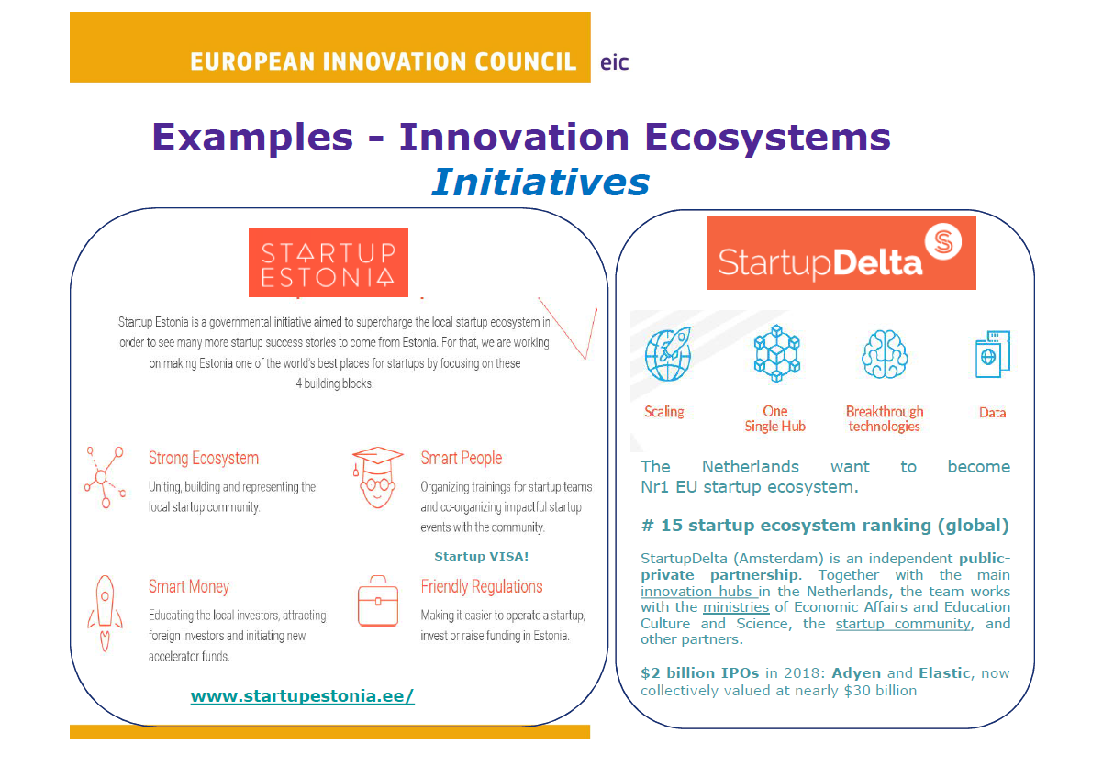
Piemērs

Slide 34


Slide 35
APVĀRSNIS EIROPA
Eiropas Inovāciju Padome (EIP)
Accelerator

Slide 36
Kas tiek atbalstīts?
EIC ACCELERATOR ATBALSTA TEHNOLOĢIJU ATTĪSTĪBAS VĒLĀKOS POSMUS, KĀ ARĪ TEHNOLOĢISKOS SASNIEGUMUS (DEEP TECH).
EIC Accelerator atvērtais finansējums ir paredzēts revolucionārām inovācijām jebkurā tehnoloģiju un pielietojuma jomā.
EIC Accelerator izaicinājuma finansējuma mērķis ir revolucionāras inovācijas, kas būtiski ietekmē:
  Stratēģiskās digitālās un veselības tehnoloģijas
  Zaļā kursa inovācijas ekonomikas atveseļošanai

Slide 37
Stratēģiskās digitālās un veselības tehnoloģijas
Digitālās tehnoloģijas: ierīces, metodes, sistēmas, kā arī darbības principi, procesi un standarti, kas attiecas uz IKT tehnoloģiju nozari, piemēram, uzlabota augstas veiktspējas skaitļošana, visaptveroša skaitļošana, kvantu tehnoloģijas, kiberdrošība, mākslīgais intelekts, blokķēdes, mākoņu infrastruktūras tehnoloģijas un lietišķā interneta tehnoloģijas.
Veselības aprūpes tehnoloģijas: AI virzīti instrumenti agrīnai diagnostikai; “point-of-care” diagnostika; jaunas pieejas šūnu un gēnu terapijā, īpaši vēža gadījumā; jaunu biomarķieru izstrāde klīniskajai prognozēšanai, pacientu stratifikācijas vai monitoringa iemesli plašā traucējumu spektrā; bioloģiskā apstrāde 4.0 (digitalizācija biotehnoloģiju / biofarmācijas rūpniecības bioloģiskās attīstības posmos); veselības aprūpes uzraudzības pakalpojumi; un e-veselības (tostarp mobilās veselības) risinājumi veselības aprūpes sistēmām, medicīnas praksei un intensīvās terapijas nodaļām.

Slide 38
Zaļā kursa inovācijas ekonomikas atveseļošanai
Ja jūsu projekts atbalsta “Zaļā kursa” ieviešanu, ievērojami veicinot vismaz vienu no šiem ilgtspējības mērķiem:
  ES klimata pārmaiņas: nav toksisku vielu, to mazināšana un pielāgošanās;
  Tīras, pieejamas un drošas enerģijas piegāde;
  Rūpniecības pāreja uz tīru un / vai aprites ekonomiku (ieskaitot atkritumu rašanās novēršanu un / vai pārstrādi);
  Ēku veidošana un atjaunošana energoefektīvā veidā;
  Paātrināt pāreju uz ilgtspējīgu un gudru mobilitāti;
  Pāreja uz godīgu, veselīgu un videi draudzīgu pārtikas sistēmu;
  Ekosistēmu un bioloģiskās daudzveidības saglabāšana un atjaunošana (ieskaitot uz dabu balstītus risinājumus, kas nodrošina līdzvērtīgus ieguvumus, pielāgojoties klimatam un mazinot ietekmi uz to);
  Realizēt nulles piesārņojuma ambīcijas un vidi, kurā
  SASKAŅĀ AR ZAĻĀ KURSA MĒRĶIEM, ĪPAŠA PRIORITĀTE TIEK PIEŠĶIRTA PROJEKTIEM, KAS SAISTĪTI AR TĀDIEM RISINĀJUMIEM, KURI NODROŠINA PĀREJU UZ VIDEI DRAUDZĪGU EKONOMIKU, KĀ NOTEIKTS EIROPAS ATVESEĻOŠANAS PLĀNĀ.
Jāiesniedz priekšlikumi par vienu no šādām jomām:
  Atjaunojamā enerģija, tostarp atjaunojamais ūdeņradis un enerģijas uzglabāšana;
  Ēku atjaunošana;
  Zema oglekļa satura nozares;
  Baterijas un citas enerģijas uzkrāšanas sistēmas.

Slide 39

Kad?
Konkursa noslēgumu posmi:
2021. gada 16. jūnijā
2021. gada 6. oktobrī
gan Accelerator Open, gan Accelerator Challenges

Slide 40

Kas var pieteikties?
Uzņēmums, kas klasificēts kā MVU un reģistrēts ES dalībvalstī vai asociētajā valstī.
Uzņēmums, kas klasificēts kā “mazs vidēja kapitāla uzņēmums” (līdz 500 darbiniekiem) un reģistrēts ES dalībvalstī vai asociētajā valstī, taču jūsu pieteikums var būt paredzēts tikai ātras izaugsmes mērķiem (piemēram, TRL 9) un tikai ieguldījumu veidā.
Viena vai vairākas fiziskas vai juridiskas personas, kas plāno dibināt MVU (kā definēts iepriekš) ES dalībvalstī vai asociētajā valstī līdz līguma parakstīšanai vai, ja piešķir jauktu finansējumu, vēlākais, vienojoties par tā ieguldījumu sastāvdaļu.
Lai pieteiktos, jums jāatbilst vienam no šiem nosacījumiem:
Ja esat individuāls uzņēmējs no ārpussavienības dalībvalsts vai neasociētās valsts, un esat gatavs dibināt MVU (ieskaitot jaunizveidotus uzņēmumus) vai pārvietot esošo MVU uz ES dalībvalsti vai asociēto valsti, jums ir tas jāizdara līdz pilna pieteikuma iesniegšanai.

Slide 41
Kāds atbalsts ir pieejams?
Ir pieejams divu veidu finansējums:
Granta komponents: grants EUR 2,5 miljoni tiek piešķirts uz 24 mēnešiem, lai segtu projekta attiecināmās izmaksas, tādas kā inovācijas darbības, tostarp tehnoloģijas demonstrējumus attiecīgajā vidē, prototipu izmantošanu un sistēmas līmeņa demonstrējumus, attīstību un testēšanu, kas nepieciešama, lai izpildītu normatīvās un standartizācijas prasības, intelektuālā īpašuma pārvaldību un tirdzniecības apstiprinājumu (piemēram, vismaz tehnoloģiju gatavības līmenis no 5/6 līdz 8). Tiek atlīdzināti ne vairāk kā 70 % no kopējām izmaksām. Grantu var izmantot, lai segtu attīstības darbības starp TRL 5/6 līdz 8. līmenim.
Ieguldījumu komponents: ieguldījumu komponents parasti ir pašu kapitāla veidā. Minimālā investīciju komponente ir 0,5 miljoni eiro, bet maksimālā - 15 miljoni eiro. Tā ir paredzēta, lai finansētu tirgus izvēršanu, bet to var izmantot arī citiem mērķiem (tostarp līdzfinansējumam vai pat pilnīgai inovācijas darbību finansēšanai). Ieguldījumu komponentes gadījumā ieguldījumi nepārsniedz 25% no uzņēmuma balsstiesīgajām akcijām un parasti tiek veikti ar garu atdeves perspektīvu (7-10 gadi) ar ne vairāk kā 15 gadiem.

Slide 42
Var saņemt «tikai granta» atbalstu vai «grants vispirms» atbalstu, ja iepriekš neesat saņēmis EIC Accelerator «tikai granta» atbalstu
Tikai grants: jūs varat sniegt pierādījumus, ka jums ir pietiekami finanšu līdzekļi (piemēram, ieņēmumu plūsma, esošie ieguldītāji vai akcionāri), lai finansētu jūsu inovācijas ieviešanu un izvēršanu. Šādā gadījumā jums savā pieteikumā būs jāprecizē visi elementi, kas pierāda, ka jums ir vai notiek šo nepieciešamo resursu un finanšu līdzekļu iegūšana, lai nodrošinātu nepieciešamos TRL 9 izdevumus, ko parasti sedz ieguldījumu komponents. Ja starpposma novērtējums liecina, ka jums nav iepriekš minēto iespēju, granta finansējumu var pārtraukt.
Vispirms piešķiriet grantu: jūsu inovācijas pamatā ir zinātnisks atklājums vai jauna tehnoloģija, un joprojām ir nepieciešams ievērojams darbs, lai to apstiprinātu un demonstrētu attiecīgajā vidē (piemēram, vismaz TRL 5/6), lai pienācīgi novērtētu tās komerciālo potenciālu. Šādas inovācijas var ietvert, bet tā nav obligāta prasība, inovācijas, kuru pamatā ir EIC Pathfinder un Transition, kā arī Eiropas Pētniecības padomes pētniecības rezultāti.
  Iepriekš minētie «tikai granta» uzņēmumi ir tiesīgi izmantot «tikai pašu kapitāla» komponentu, ņemot vērā starpposma novērtējumu, kas apliecina, ka inovācijas darbības jau tiek veiktas un ka inovācijai ir izvēršanas potenciāls.

Slide 43

Kā pieteikties?
Īsi pieteikumi: Īsu pieteikumu var iesniegt jebkurā laikā, izmantojot ES finansējuma un konkursu portālu. Tā sastāv no (1) 5 lappušu veidlapas, kurā jums jāapkopo jūsu pieteikums un jāatbild uz jautājumu kopumu par jūsu inovācijām, potenciālo tirgu un savu komandu. (2) Pitch-deck ar līdz pat 10 slaidiem pēc ES komisijas nodrošinātā formāta. (3) Video līdz 3 minūtēm, kur jūsu komandas galvenajiem dalībniekiem (līdz trim cilvēkiem) jāizstāsta jūsu pieteikuma motivācija.
Pilni pieteikumi: Ja jūsu īsais pieteikums būs veiksmīgs, jūs uzaicinās sagatavot pilnu pieteikumu, kuru var iesniegt vienā no iesniegšanas termiņiem nākamo 12 mēnešu laikā no dienas, kad saņemta atbilde uz jūsu īso pieteikumu. Jūs varat izlemt, kuru konkursa noslēguma datumu izvēlēties. Iespējamie iesniegšanas datumi ir publicēti ES finansēšanas un konkursu portālā. Jums ir jāsagatavo pilns pieteikums EIC mākslīgā intelekta IT platformā, kas ietver vairākas automātiskās pārbaudes un atsauksmes, lai palīdzētu jums šajā procesā. Pilns pieteikums sastāv no pilna biznesa plāna un pilnas informācijas par Jūsu uzņēmuma finansēm un struktūru. Jums būs arī jāierosina starpposma mērķu kopums (milestones), kas jāizmanto par pamatu EIC, lai pārvaldītu finansējumu jūsu inovācijai.
Klātienes/Web intervijas ar EIC žūriju: Visi uzņēmumi, kas veiksmīgi iziet pilnu pieteikšanās fāzi, tiek aicināti uz klātienes intervijām. Intervijā jūs vērtēs komisija, kurā ir ne vairāk kā seši žūrijas locekļi. Detalizēta informācija par klātienes intervijas formātu jums tiks paziņota ielūgumā.

Slide 44

Ierobežojumi pieteikumu atkārtotai iesniegšanai EIC Accelerator
ĪSS
Ja vienu reizi noraidīts: jūs varat atkārtoti iesniegt savu īso pieteikumu jebkurā laikā, bet paredzams, ka tas būs uzlabots vai jauns.
Ja otrreiz noraidīts: jauns iesniegums netiks atļauts 12 mēnešus, un šajā brīdī jūs varat iesniegt tikai jaunu vai būtiski uzlabotu projekta pieteikumu
PILNS
Ja noraidīts vienu reizi UN tikai viens eksperts dod NO GO saskaņā ar kādu no kritērijiem: Jūs varat atkārtoti iesniegt tieši attālinātai novērtēšanai vienā no noslēguma konkursiem.
Ja to otrreiz noraida vai vismaz divi eksperti: Jums nebūs atļauts iesniegt citu pieteikumu 12 mēnešus, un šajā brīdī jūs varat iesniegt jaunu vai būtiski uzlabotu priekšlikumu tikai īsajā pieteikuma posmā.
INTERVIJA
Ja tas tiek noraidīts vienu reizi, bet žūrija nolemj, ka jūsu priekšlikums ir potenciāls GO attiecībā uz visiem kritērijiem, ja tiek veikti konkrēti mērķtiecīgi uzlabojumi: jūs var uzaicināt atkārtoti iesniegt pieteikumu intervijām klātienē. Jūsu pārskatītajā pieteikumā ir jārisina žūrijas konstatētie jautājumi. Šāda atkārtota iesniegšana būs atļauta tikai vienu reizi.
Ja otrreiz noraidīts vai žūrija nolemj, ka projekts ir NO GO budžeta apsvērumu dēļ vai ja tas neatbilst vismaz viena kritērija dēļ: jauns iesniegums netiks atļauts 12 mēnešus, un šajā brīdī jūs varat iesniegt jaunu vai būtiski uzlabotu priekšlikumu tikai īsajā pieteikuma iesniegšanas posmā.

Slide 45

Novērtēšana
Īsi pieteikumi: pirmkārt, jūsu pieteikuma atbilstību apstiprina EIC darbinieki. Pēc tam pieteikums tiek nosūtīts EIC ekspertu vērtētājiem, kuru kompetence atbildīs jūsu inovācijas tehnoloģiju un tirgus piemērošanas jomai. Vērtētāji būtībā aplūkos jūsu idejas novatoriskumu / graujošumu, tās ietekmi un jūsu komandu.
Pilni pieteikumi: Pēc katra konkursu noslēguma datuma, pilnus pieteikumus vērtēs trīs eksperti vērtētāji, kuri padziļināti novērtēs jūsu pieteikumu pēc noteiktiem kritērijiem.
Intervijas klātienē: EIC žūrijas locekļiem būs iepriekš pieejams jūsu īsais un pilnais pieteikums un novērtējuma rezultāti. Žūrijas locekļi, pamatojoties uz jūsu interviju un viņu vispārējo novērtējumu, izlems, vai jūsu priekšlikums ir vai nav jāfinansē (GO/NO GO).
4 w

Slide 46
Noderīgas saites
FUNDING PLAYBOOK
VIAA SAITE UZ EIC ACCELERATOR
EK SAITE UZ EIC ACCELERATOR
DATA HUB

Slide 47
Dzimumu līdztiesības plāns
Katrai juridiskai personai, kas ir valsts iestāde, pētniecības organizācija vai augstākās izglītības iestāde, ir jābūt Dzimumu līdztiesības plānam, kas aptver šādus elementus::
Publikācija: oficiāls dokuments, kas publicēts iestādes tīmekļa vietnē un ko parakstījusi augstākā vadība
Īpaši resursi: resursu apņemšanās, dzimumu līdztiesības ekspertīze tās īstenošanai
Datu vākšana un uzraudzība: pēc dzimuma sadalīti dati par personālu un studentiem un ikgadējie ziņojumi, pamatojoties uz rādītājiem
Apmācība personālam un lēmumu pieņēmējiem: izpratnes veidošana/apmācība par dzimumu līdztiesību un neapzinātiem dzimumu aizspriedumiem
Ieteicamās jomas, kas jāaptver un jārisina, izmantojot konkrētus pasākumus un mērķus:
  darba un privātās dzīves līdzsvars un organizatoriskā kultūra
  dzimumu līdzsvars līderībā un lēmumu pieņemšanā
  dzimumu līdztiesība darbā pieņemšanas un karjeras izaugsmes jomā
  dzimumu dimensijas integrēšana pētniecības un mācīšanas saturā
  pasākumus pret vardarbību dzimuma dēļ, tostarp seksuālu uzmākšanos
Pašdeklarācija tiks pieprasīta pieteikuma iesniegšanas posmā, savukārt dzimumu līdztiesības plāna esamība tiek pārbaudīta pirms granta parakstīšanas.
VIAA – Dzimumu līdztiesības plāns // vebinārs

Slide 48
Fast Track shēma, lai pieteiktos EIC Accelerator programmai
Pirmajā posmā finansēšanas struktūras un shēmas, kas ir tiesīgas saņemt Fast Track for Accelerator 2021. gadā, ir šādas:
EIC Pathfinder un Transition projekti (tostarp EIC izmēģinājuma projekti (EIC PILOT);
  The ERC Executive Agency for Proof of Concept;
  The Knowledge and Innovation Communities (KICs)
  supported by the European Institute of Innovation and Technology (EIT)

Slide 49

LONG STORY - SHORT
PIETEIKUMA LAPU SKAITS | Pre-screening: pitc-deck (apmēram 10 slaidi), projekta kopsavilkums, maksimums 5 lappuses, 3 minūšu video Pilna pieteikšanās tiks veikta IT platformā uz mākslīgā intelekta bāzes.
PROJEKTA ILGUMS | Max 2 gadi
MAKSIMĀLAIS FINANSĒJUMA APJOMS | 2,5 miljoni eiro (+ neobligāta ieguldījumu sastāvdaļa maksimāli 15 miljoni eiro)
FINANSĒJUMA LIKME | 70%
TEHNOLOĢIJAS GATAVĪBAS LĪMENIS (TRL) | TRL 5 - 8 (grants), ieguldījuma komponentu var izmantot arī TRL 9
INDUSTRY AREAS (SPECIFIC CHALLENGES IN 2021) | Deep tech, Digital technologies, Health, Green Deal
PAREDZAMĀ PIETEIKUMA RAKSTĪŠANAS PROCESA ILGUMS (IETEIKUMS) | 10 - 15 nedēļas visām trim fāzēm
Notes:
`

Slide 50
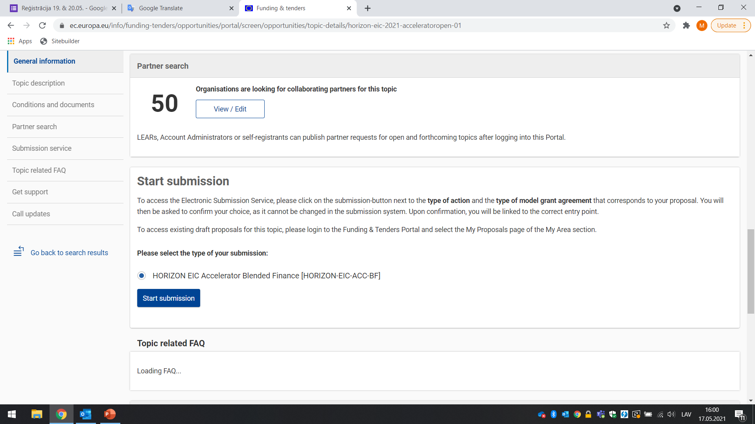


Slide 51
KĀPĒC INNOLOOP?
Konteksts -> Novatoru mērķis ir pakāpeniski vai radikāli mainīt pasauli.
Problēma -> Pārāk maz panākumu, jo trūkst instrumentu, metožu, konsultāciju, piekļuves finansējumam, datu, utt.
Misija -> Lai novatori patiešām varētu mainīt pasauli.
Vīzija -> Kļūt par pirmo IT platformu, kas popularizē inovāciju tehnoloģiju un biznesa saturu.

Slide 52

4 MODUĻI, LAI IDEJAS PĀRVĒRSTU VEIKSMĪGOS PROJEKTOS
NOTEIKŠANAS MODULIS
  Visi attiecīgie finansējuma avoti* reāllaikā, nevis stundās.
    Granti, investīcijas un aizdevumi, kas pieejami reģionālā, valsts un ES līmenī
    Kopumā 15000+ finansēšanas iespējas: HE, LIFE, ERAF, ESF, EISI, INTERREG, PIA (FR) utt.
Diagnostikas modulis
  Idejas un iespēju novērtējums, lai iegūtu vislabāko atbilstošu finansēšanas shēmu dažu minūšu, nevis dienu laikā.
Dizaina modulis
  Tiešsaistes pakāpeniskais process, ko veicina uz MI balstīti ieteikumi, lai izstrādātu patiesi inovatīvus projektus vienā dienā, nevis nedēļās.
Novērtēšanas modulis
  Novērte inovāciju projektus, izmantojot automātiskus ieskatus.

Slide 53
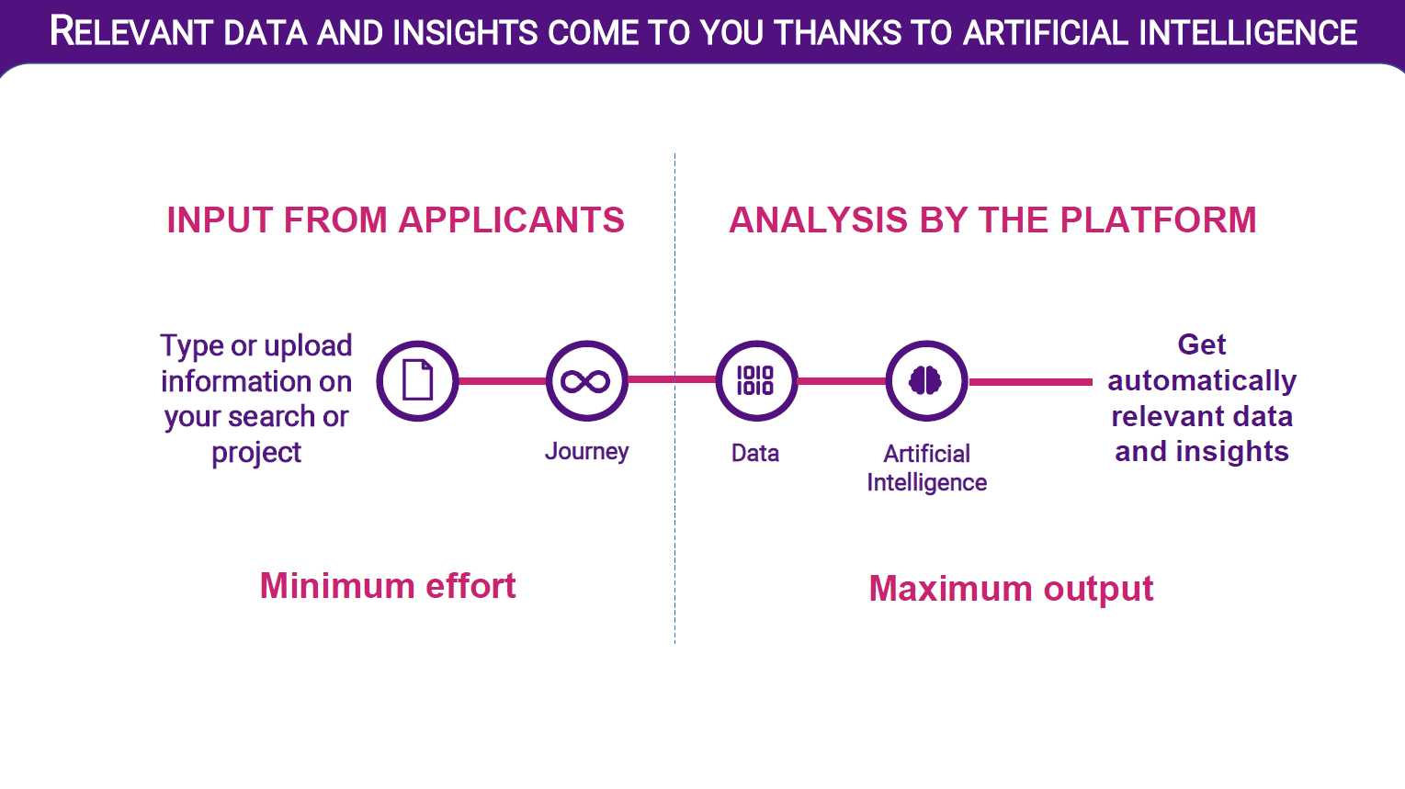

Slide 54
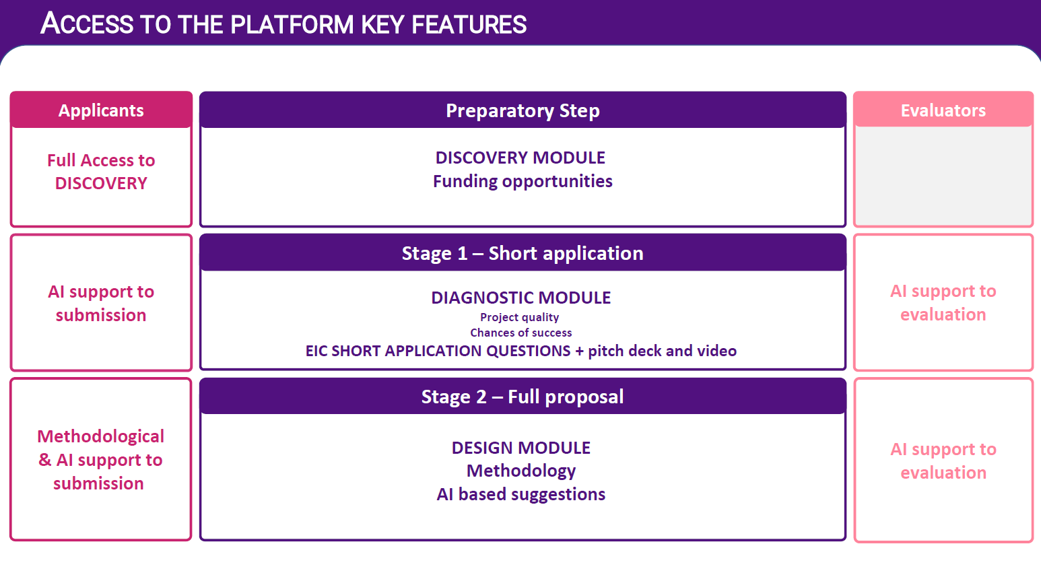

Slide 55
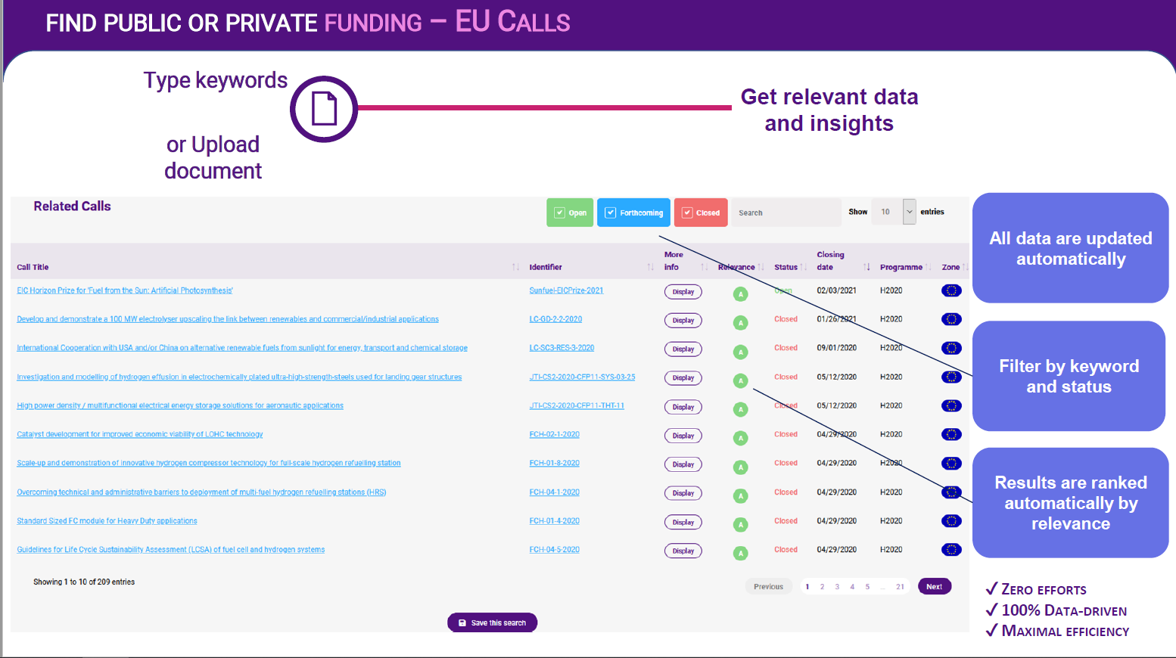

Slide 56
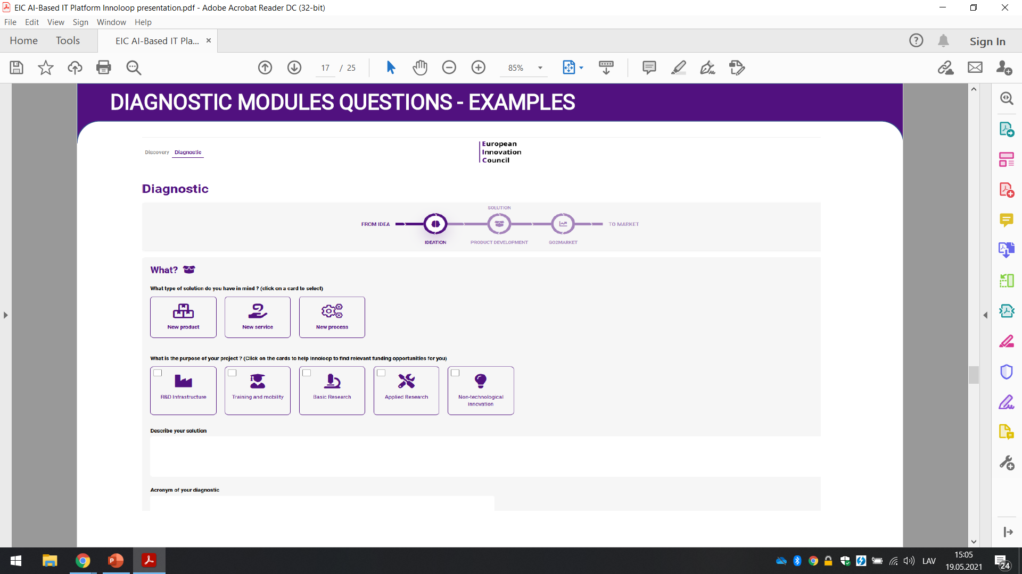

Slide 57
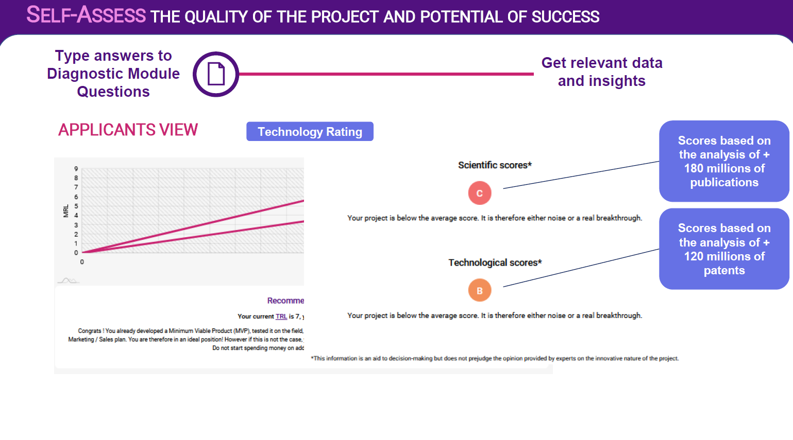

Slide 58

KĀ BIJA?

